Slide 1
Автор:Лісовська Анна Андріївна,
учениця 10-Б класу
загальноосвітньої школи I-III ступенів №1
імені Героя Радянського Союзу Якименка Антона Дмитровича смт Володарське Володарського району
Донецької області
Наукові керівники: Канкіна Любов Борисівна, вчитель історії;Бершакова Тетяна Федорівна,вчитель української мови та літератури
Всеукраїнський інтерактивний конкурс Малої академії наук “МАН-Юніор-Дослідник” номінація “Історик-Юніор-2014”
Історичне підґрунтя поеми Т.Г.Шевченка
“Іржавець”
“Україно, Україно! Серце моє, ненько! Як згадаю твою долю, заплаче серденько!”
— «Тарасова ніч»; 6.XI 1838; С.-Петербург

Slide 2
Мета: довести наявність історичного підґрунтя у творах Т.Г.Шевченка на прикладі поеми “Іржавець”.
Завдання:
Прослідити історию України у період її боротьби за державність.
Освітити царат, як гнобителів українського народу.
Виявити зв’язок минулого з сьогоденням для того, щоб витягти уроки для нашого майбутнього в єдиній країні.

Slide 3
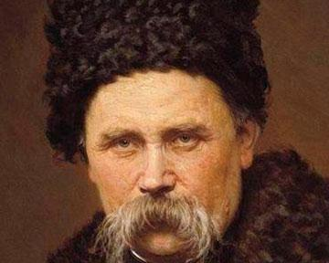
У поемі “Іржавець”* виявилась цілком природна ненависть Шевченка до гнобителів українського народу.
*Іржавець -село на Чернігівщині (в кол. Прилуцькому повіті) .

Slide 4
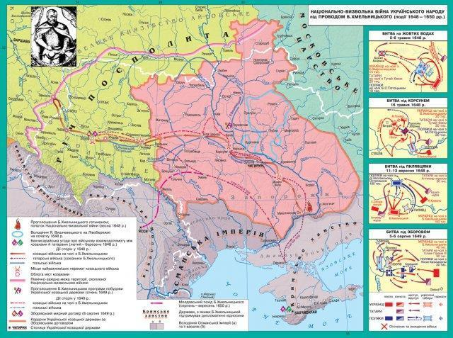
“Боже мій з тобою!
Мій краю прекрасний, розкошний, багатий!
Хто тебе не мучив? якби розказать
Про якого-небудь одного магната
Історію-правду, то перелякать
Саме б пекло можна.”
”Іржавець”
Українські землі знаходились під гнобленням інших держав(Московіі,Речі Посполитої,Османськоїімперіі та інш.) протягом декількох сторіч.

Slide 5
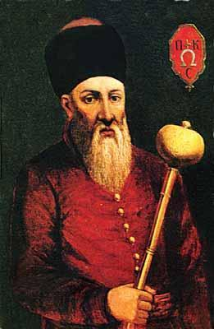
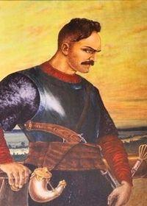
“Іржавець”
“Розказали кобзарі нам
Про войни і чвари,
Про тяжкеє лихоліття...
Про лютії кари,
Що ляхи нам завдавали -
Про все розказали.”
Боротьба козаків за волю. Повстання Криштофа Косинського(1591-1593), Северина Наливайко(1594-1596), діяльність Петра Сагайдачного, Національно-визвольна війна українського народу(1648-1657).
Історичні події
П.Сагайдачний
С.Наливайко

Slide 6
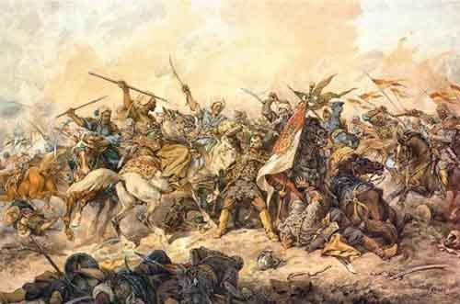
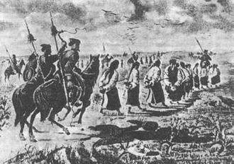
“Заступила чорна хмара
Та білую хмару.
Опанував запорожцем
Поганий татарин.”
“Чули, чули небожата,
Чули, та мовчали.
Бо й їм добре на чужині
Мурзи* завдавали.”
Напади та гноблення з боку турків та Османської імперії. *Мурзи-татарські військові старшини-феодали.
Історичні події

Slide 7
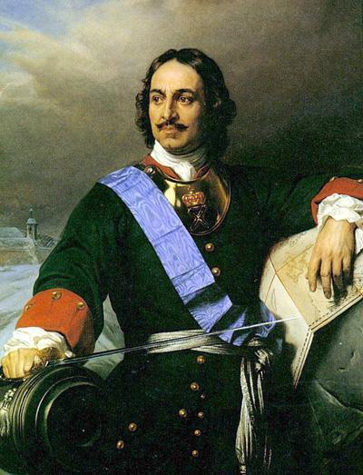
“Оніміли з переляку
Сліпі небораки.
Отак ії воєводи,
Петрові собаки,
Рвали, гризли…”
Осудження Шевченком Петра I пояснюється тим, що його політика на Україні привела до посилення соціального гноблення українського народу.
Історичні події
Петро I

Slide 8
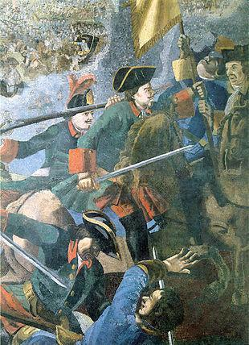
“Наробили колись шведи
Великої слави:
Утікали з Мазепою
В Бендери* з Полтави.
А за ними й Гордієнко...”
Мова йде про розгром під Полтавою 1709р. шведських інтервентів на чолі з Карлом XII та полків Мазепи. *Бендери- місто в Молдавії, в той час було під владою Туреччини.
Історични події
“Полтавська баталія” .Фрагмент мозаїки М. В. Ломоносова

Slide 9
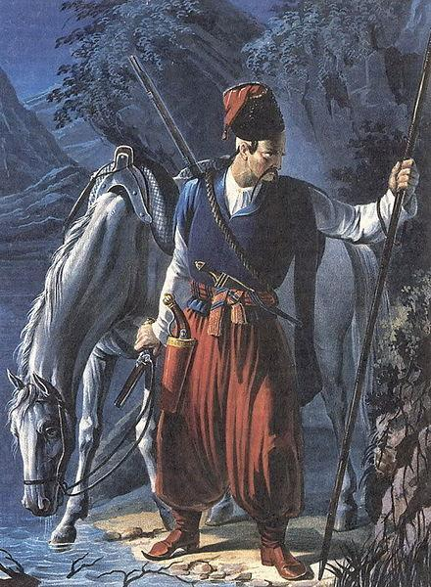
“Як мандрували день і ніч,
Як покидали запорожці
Великий Луг і матір Січ,
Взяли з собою Матер Божу,
А більш нічого не взяли,
І в Крим до хана понесли
На нове горе-Запорожжя.”
Після зруйнування Запорозької Січі 1709р. частина запорожців переселилась в Олешки (пониззя Дніпра), на територію, що належала кримському ханові, і там організувала так звану Олешківську Січ. Тут запорожці зазнавали ще більших утисків , тому Шевченко назвав ії “новим горе- Запорожжям”.
Історичні події
“Козак-запорожець”. О.В.Висковатов

Slide 10
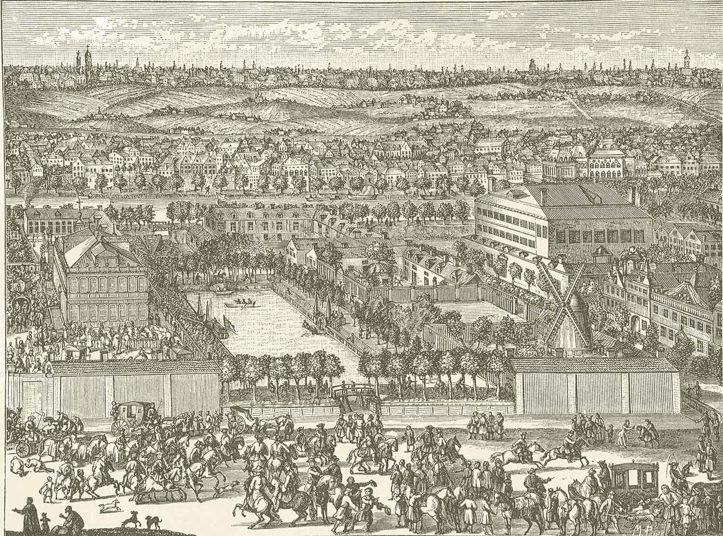
“Як плакала за дітками
Старенькая мати;
Як діточки на Орелі
Лінію копали
І як у тій Фінляндії
В снігу пропадали.”
Північна війна Росії зі Швецією(1700-1721).
Будівництво Санкт-Петербурга на кістках українських козаків.
Будівництво лінії укріплень на річці Орелі .
Історичні подіі
Санкт-Петербург

Slide 11
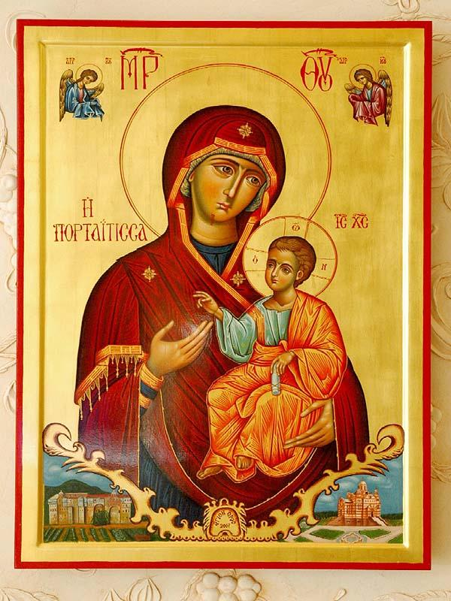
“Не плакала б Матер Божа
В Криму за Украйну”
Кримом завжди цікавились багато держав, які намагалися його захопити.У більшості випадків це були країни, які намагалися насильницьким шляхом нав'язати свою релігію. Але наш народ зумів відстояти своє православ'я.
.
Історичні події

Slide 12
УКРАЇНА-ЄДИНА КРАЇНА!
Україна ‒ скільки милозвучності тільки в самому слові! Багатство цього краю займає особливе місце в наших серцях. Це відносно маленька за територією краплинка сонця на карті світу. Вона осяяна багатовіковими традиціями, піснями та історією, які оспівував у своїх творах Т.Г.Шевченко.
Її історія та велич творилась віками, людьми, чиї імена викарбувані в серці кожного українця. Наша країна пройшла сходами еволюції, від хиткої та слабкої території до величної та незалежної держави. Держави, на яку завжди посягала рука ворога, адже наша країна, наша земля наділена неоціненними скарбами та багатствами родючих земель, повноводних рік та невимовно відважним народом.
Тому, незважаючи на багатовікові посягання, Україна завжди залишалась ‒ неподільною! Хоча це й коштувало їй життям тисячі наших земляків. Українська земля наскрізь просочена кров’ю цих героїв. Їх відвага та відданість рідній землі, подарували нам вільне та незалежне сьогодення. Ми не маємо права знехтувати цим подарунком.
Наш обв’язок ‒ боронити рідну землю, як боронили її наші славні предки.
У КАРПАТЬСЬКОМУ КРАЇ,
ЧИ В ДОНЕЦЬКИХ СТЕПАХ,
ДЕ Б ТИ НЕ ЖИВ - МИ РОДИНА ОДНА!
ГОРДА, НЕЗЛАМНА ТА НЕЗДОЛАННА, ЄДИНА КРАЇНА-
НАША УКРАЇНА!

Slide 13
Використана література:
-web-джерела (зображення);
-власна доповідь за темою “Життя і творчість Тараса Григоровича Шевченко” 2013 ;
-Т.Г.Шевченко “Кобзар” 1972 ;
-Історія України 6-9 клас,1999;

